Slide 1
PID – de ideeën
@ Bart Bozon

Slide 2
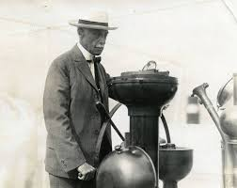
Schepen op koers houden
Elmer Sperry
~1911

Slide 3

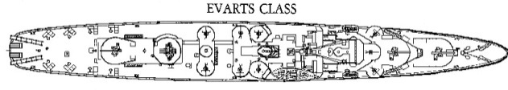
Schip
setpoint
actual
fout e(t) = setpoint(t)-actual(t)
Amerikaanse marine : hoe houd je een schip op koers?

Slide 4
Idee 1
setpoint
actual
fout e(t) = setpoint(t)-actual(t)
Hoe groter de fout, hoe groter de uitslag.

Slide 5
Idee 1
setpoint
actual
fout e(t) = setpoint(t)-actual(t)
Hoe groter de fout, hoe groter de uitslag.
Stuuractie is “Propertioneel” aan de fout
Stuuractie(t) = K_{p} . e(t)

Slide 6
Idee 2
setpoint
actual
fout e(t) = setpoint(t)-actual(t)
Een goede schipper kijkt naar fouten in het verleden
De opgetelde fout (“Integral”) van het verleden neem je mee
Stuuractie(t) = K_{p} . e(t) + K_{i} . ∫ e(t).dt
wind

Slide 7
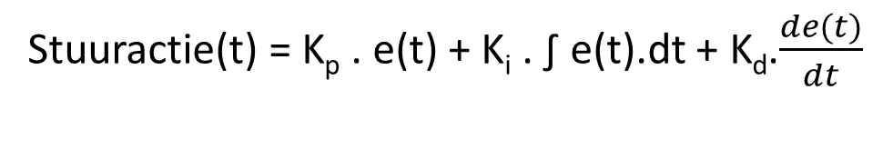
Idee 3
setpoint
fout e(t) = setpoint(t)-actual(t)
Een goede schipper kijkt naar hoe snel de fout verandert!
De verandering van de fout (“Derivative”) neem je mee
Stuuractie(t) = K_{p} . e(t) + K_{i} . ∫ e(t).dt + K_{d}.$\frac{de(t)}{dt}$

Slide 8
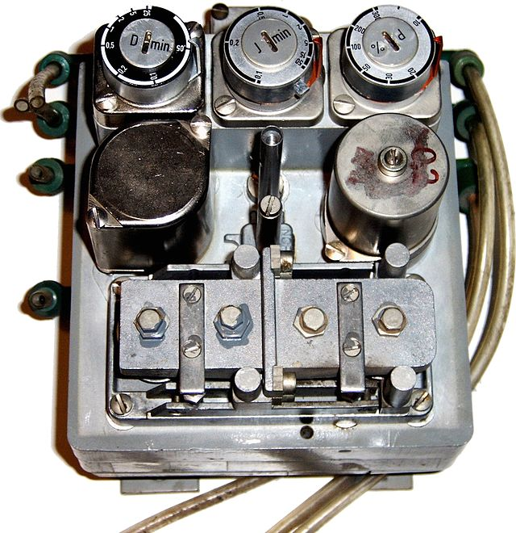
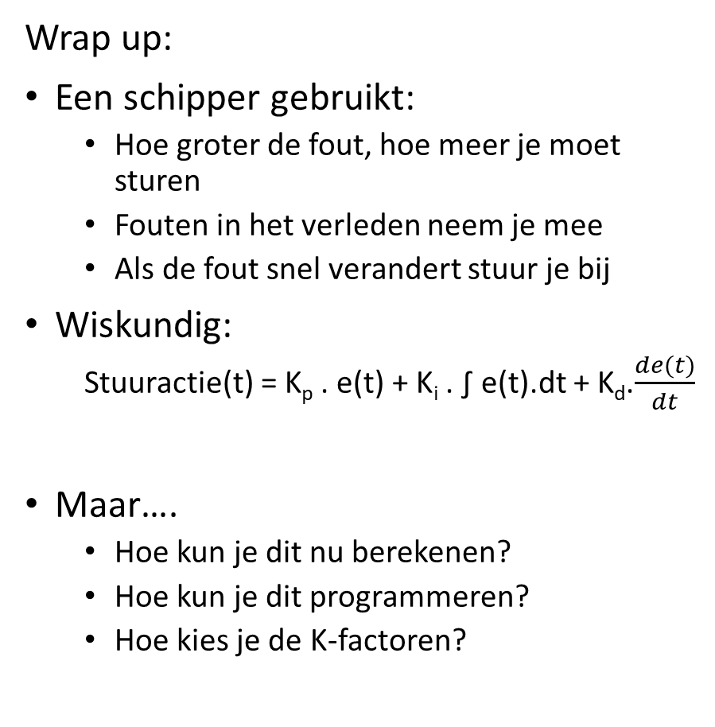
Wrap up:
Een schipper gebruikt:
Hoe groter de fout, hoe meer je moet sturen
Fouten in het verleden neem je mee
Als de fout snel verandert stuur je bij
Wiskundig:
Stuuractie(t) = K_{p} . e(t) + K_{i} . ∫ e(t).dt + K_{d}.$\frac{de(t)}{dt}$
Maar….
Hoe kun je dit nu berekenen?
Hoe kun je dit programmeren?
Hoe kies je de K-factoren?

